Slide 1


MOVIERECOMMENDER
Realizado por: Rubén Suárez David

Slide 2

ÍNDICE
01
03
Funcionalidades principales de la aplicación
02
Demostración de la aplicación
Herramientas utilizadas

Slide 3


01
Funcionalidades principales de la aplicación

Slide 4

Descubrir nuevas películas (mediante las diferentes búsquedas)
Gestión de usuarios (registro + login + logout)
SÓLO USUARIOS AUTENTICADOS
Obtener recomendaciones personalizadas (utilizando el SR)

Slide 5


02
Herramientas utilizadas

Slide 6
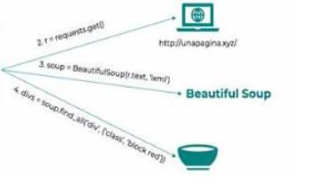
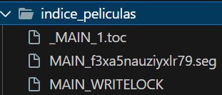



Beautifulsoup
Whoosh
Django
scikit-learn
Pandas

Slide 7
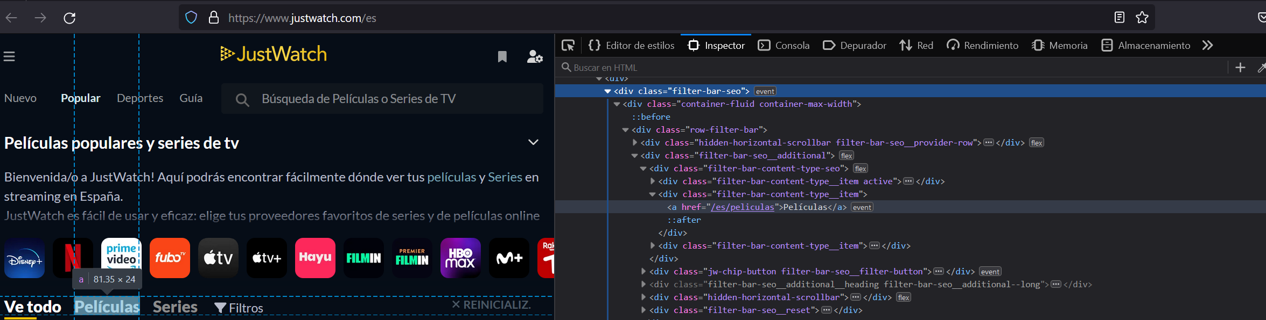
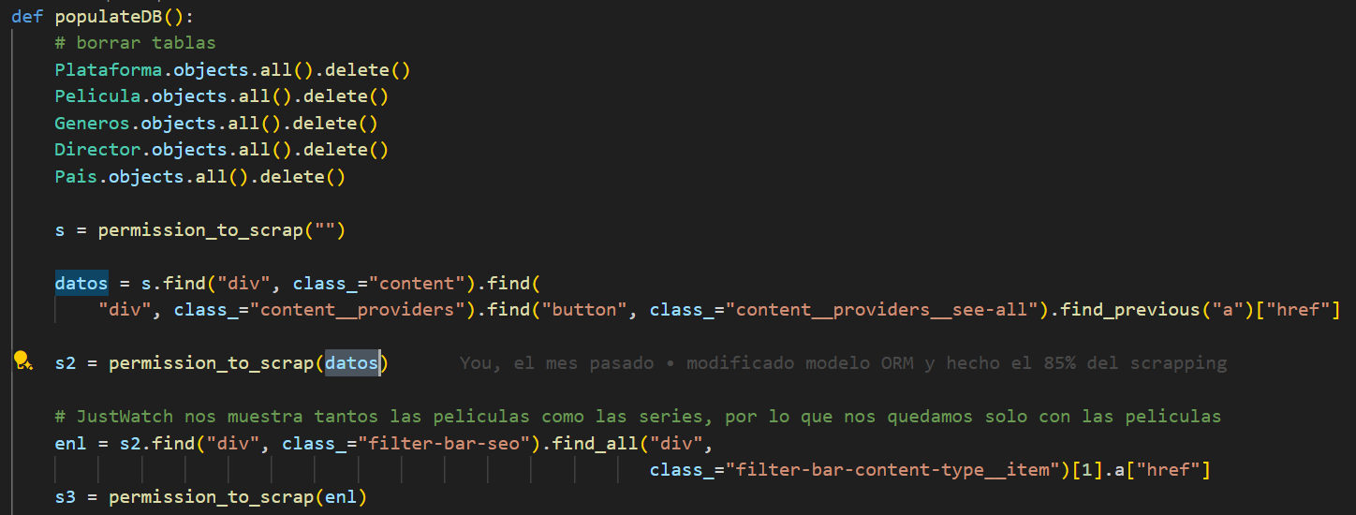
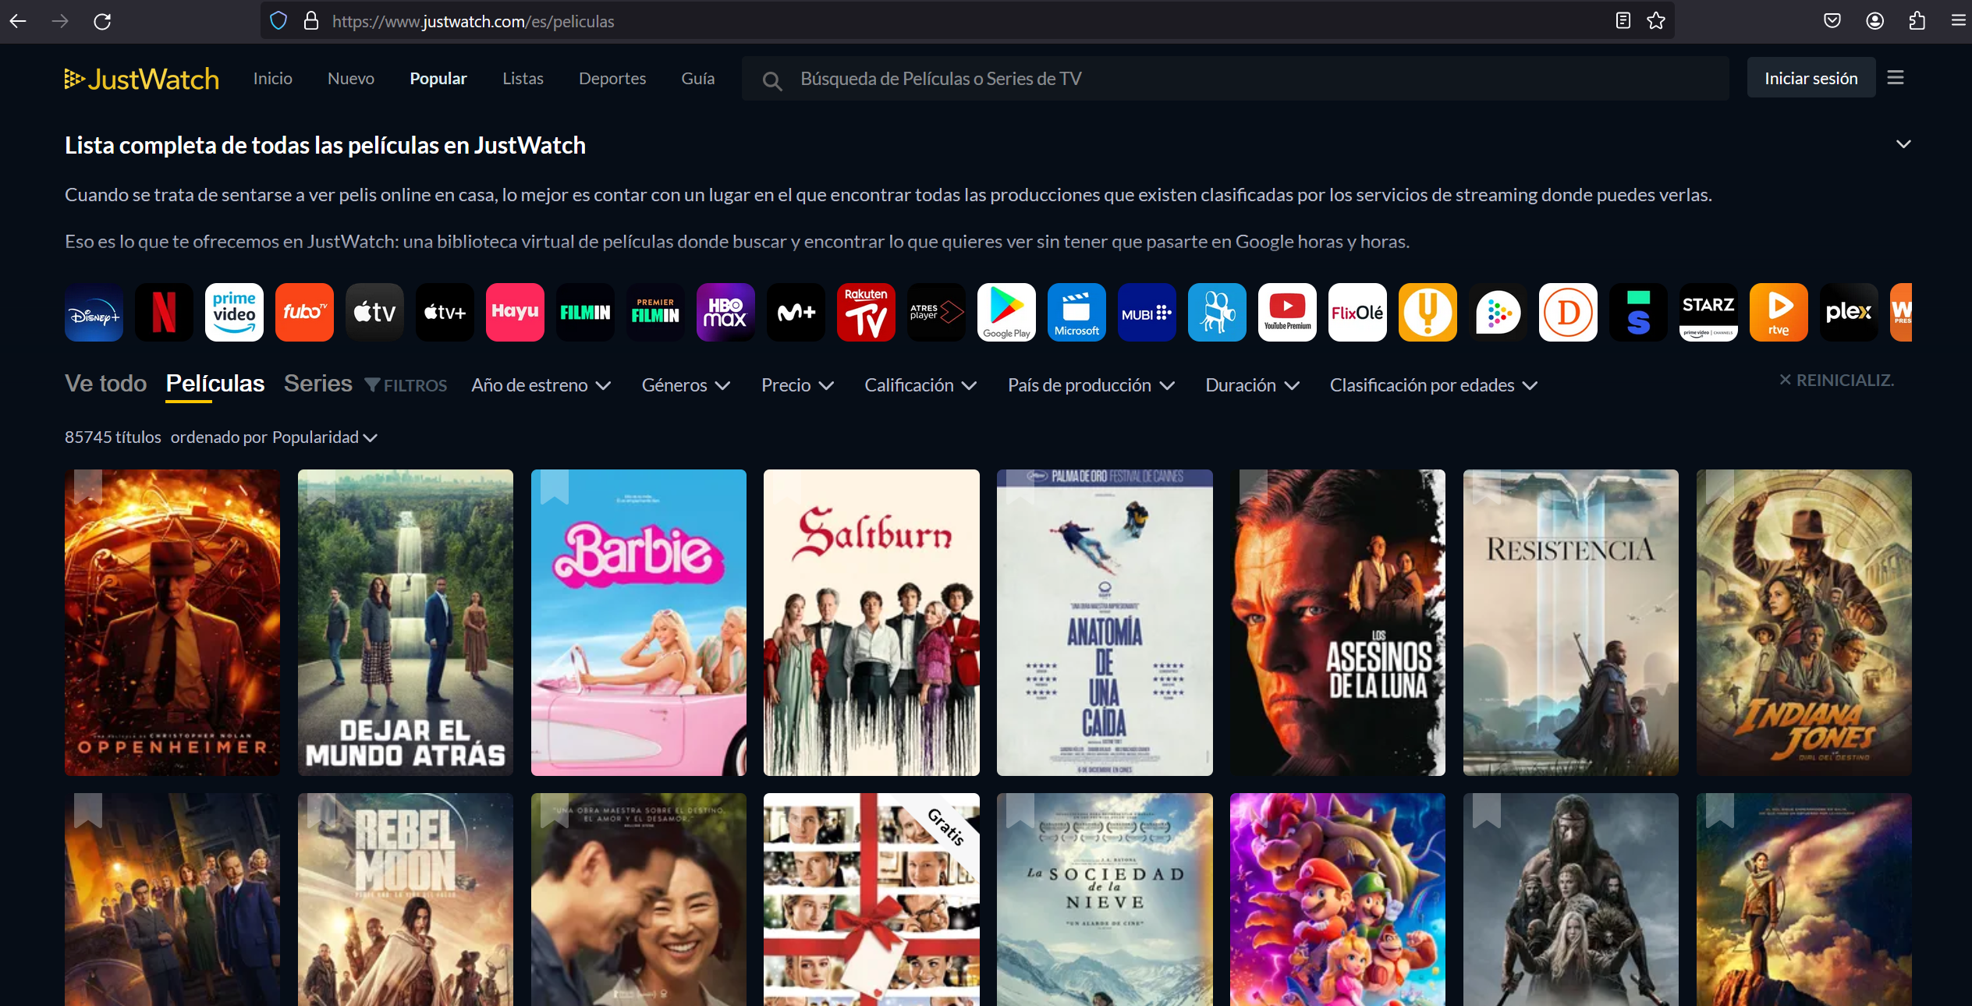
Beautifulsoup

Slide 8
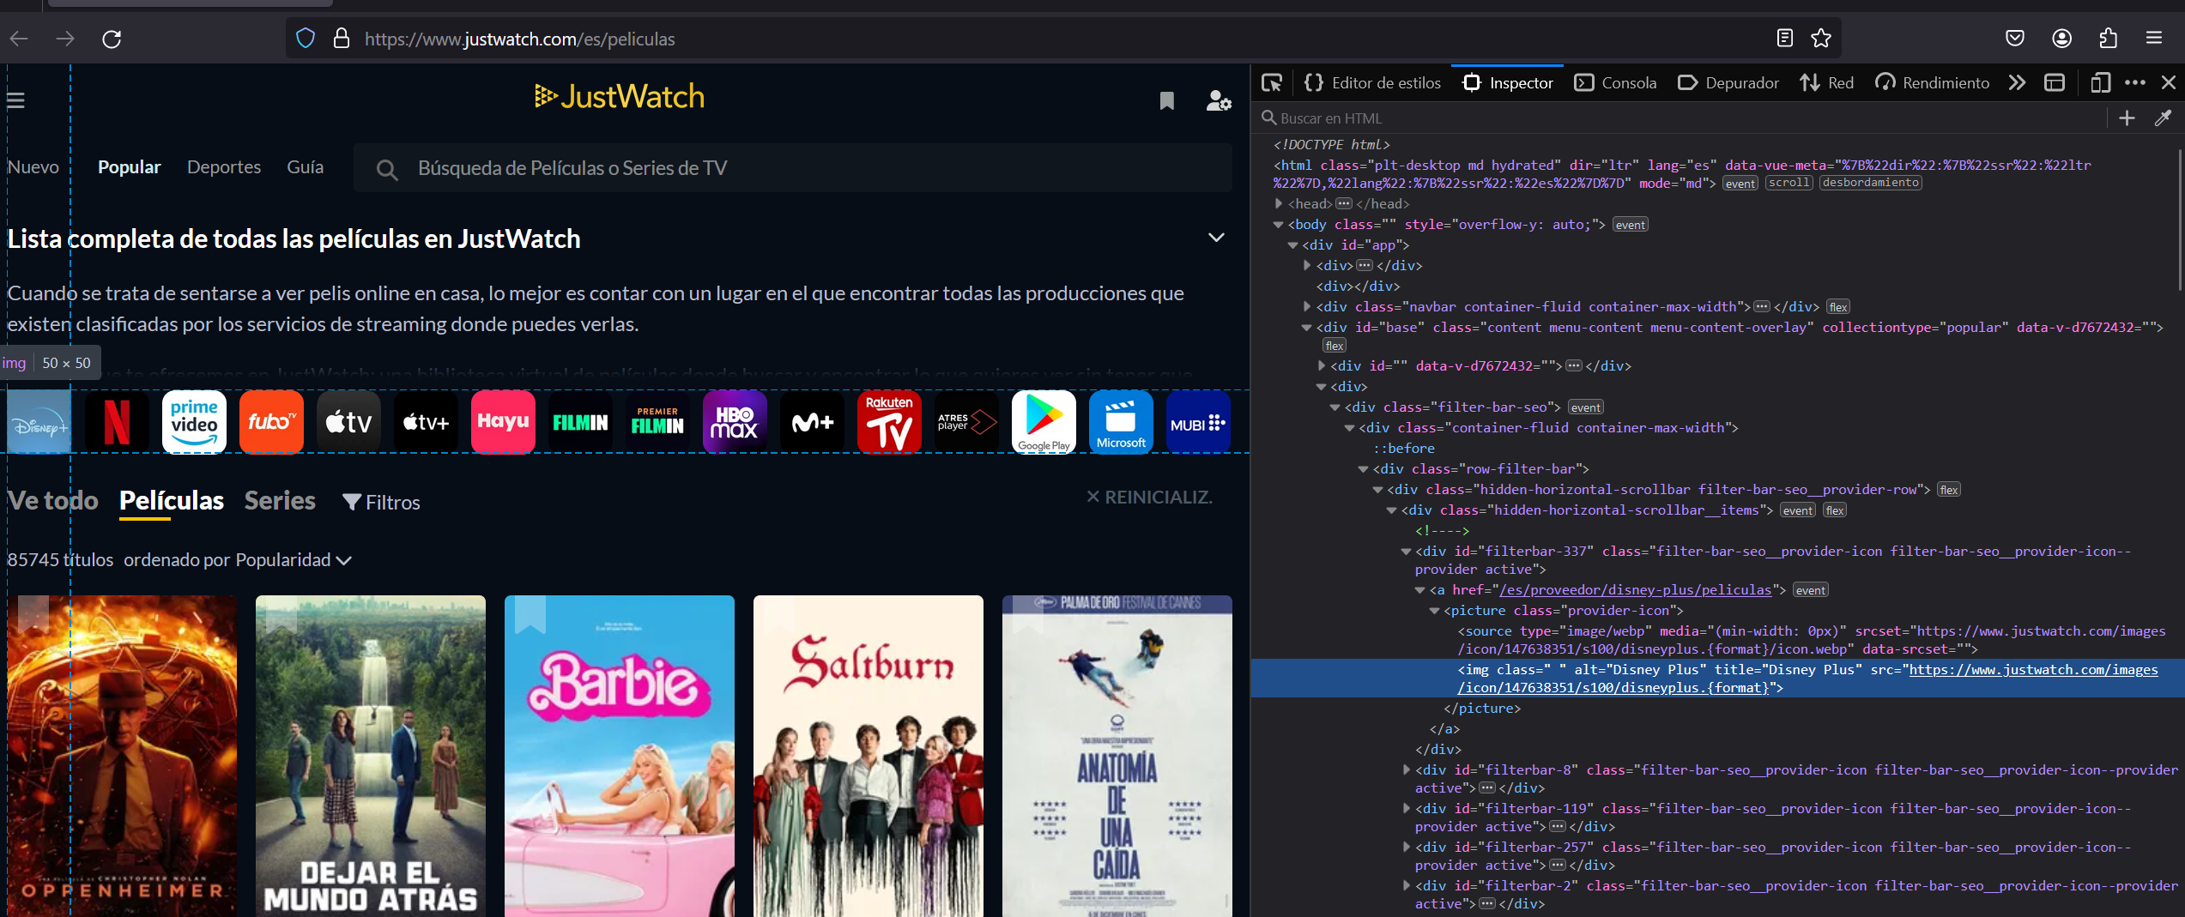
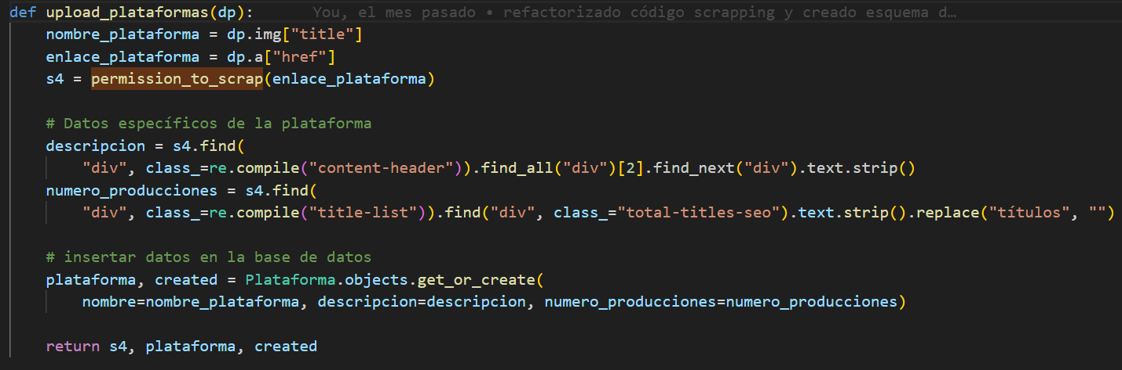
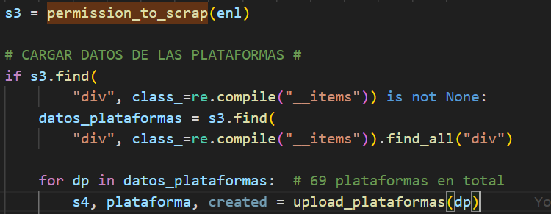
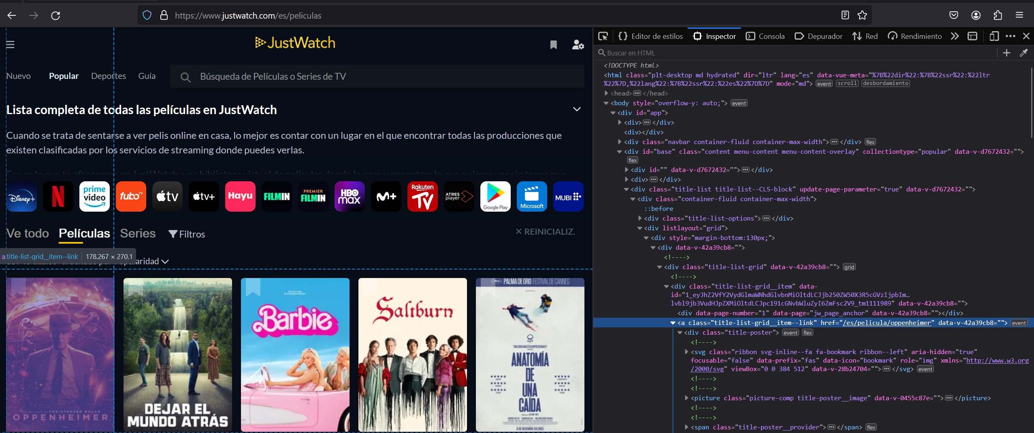
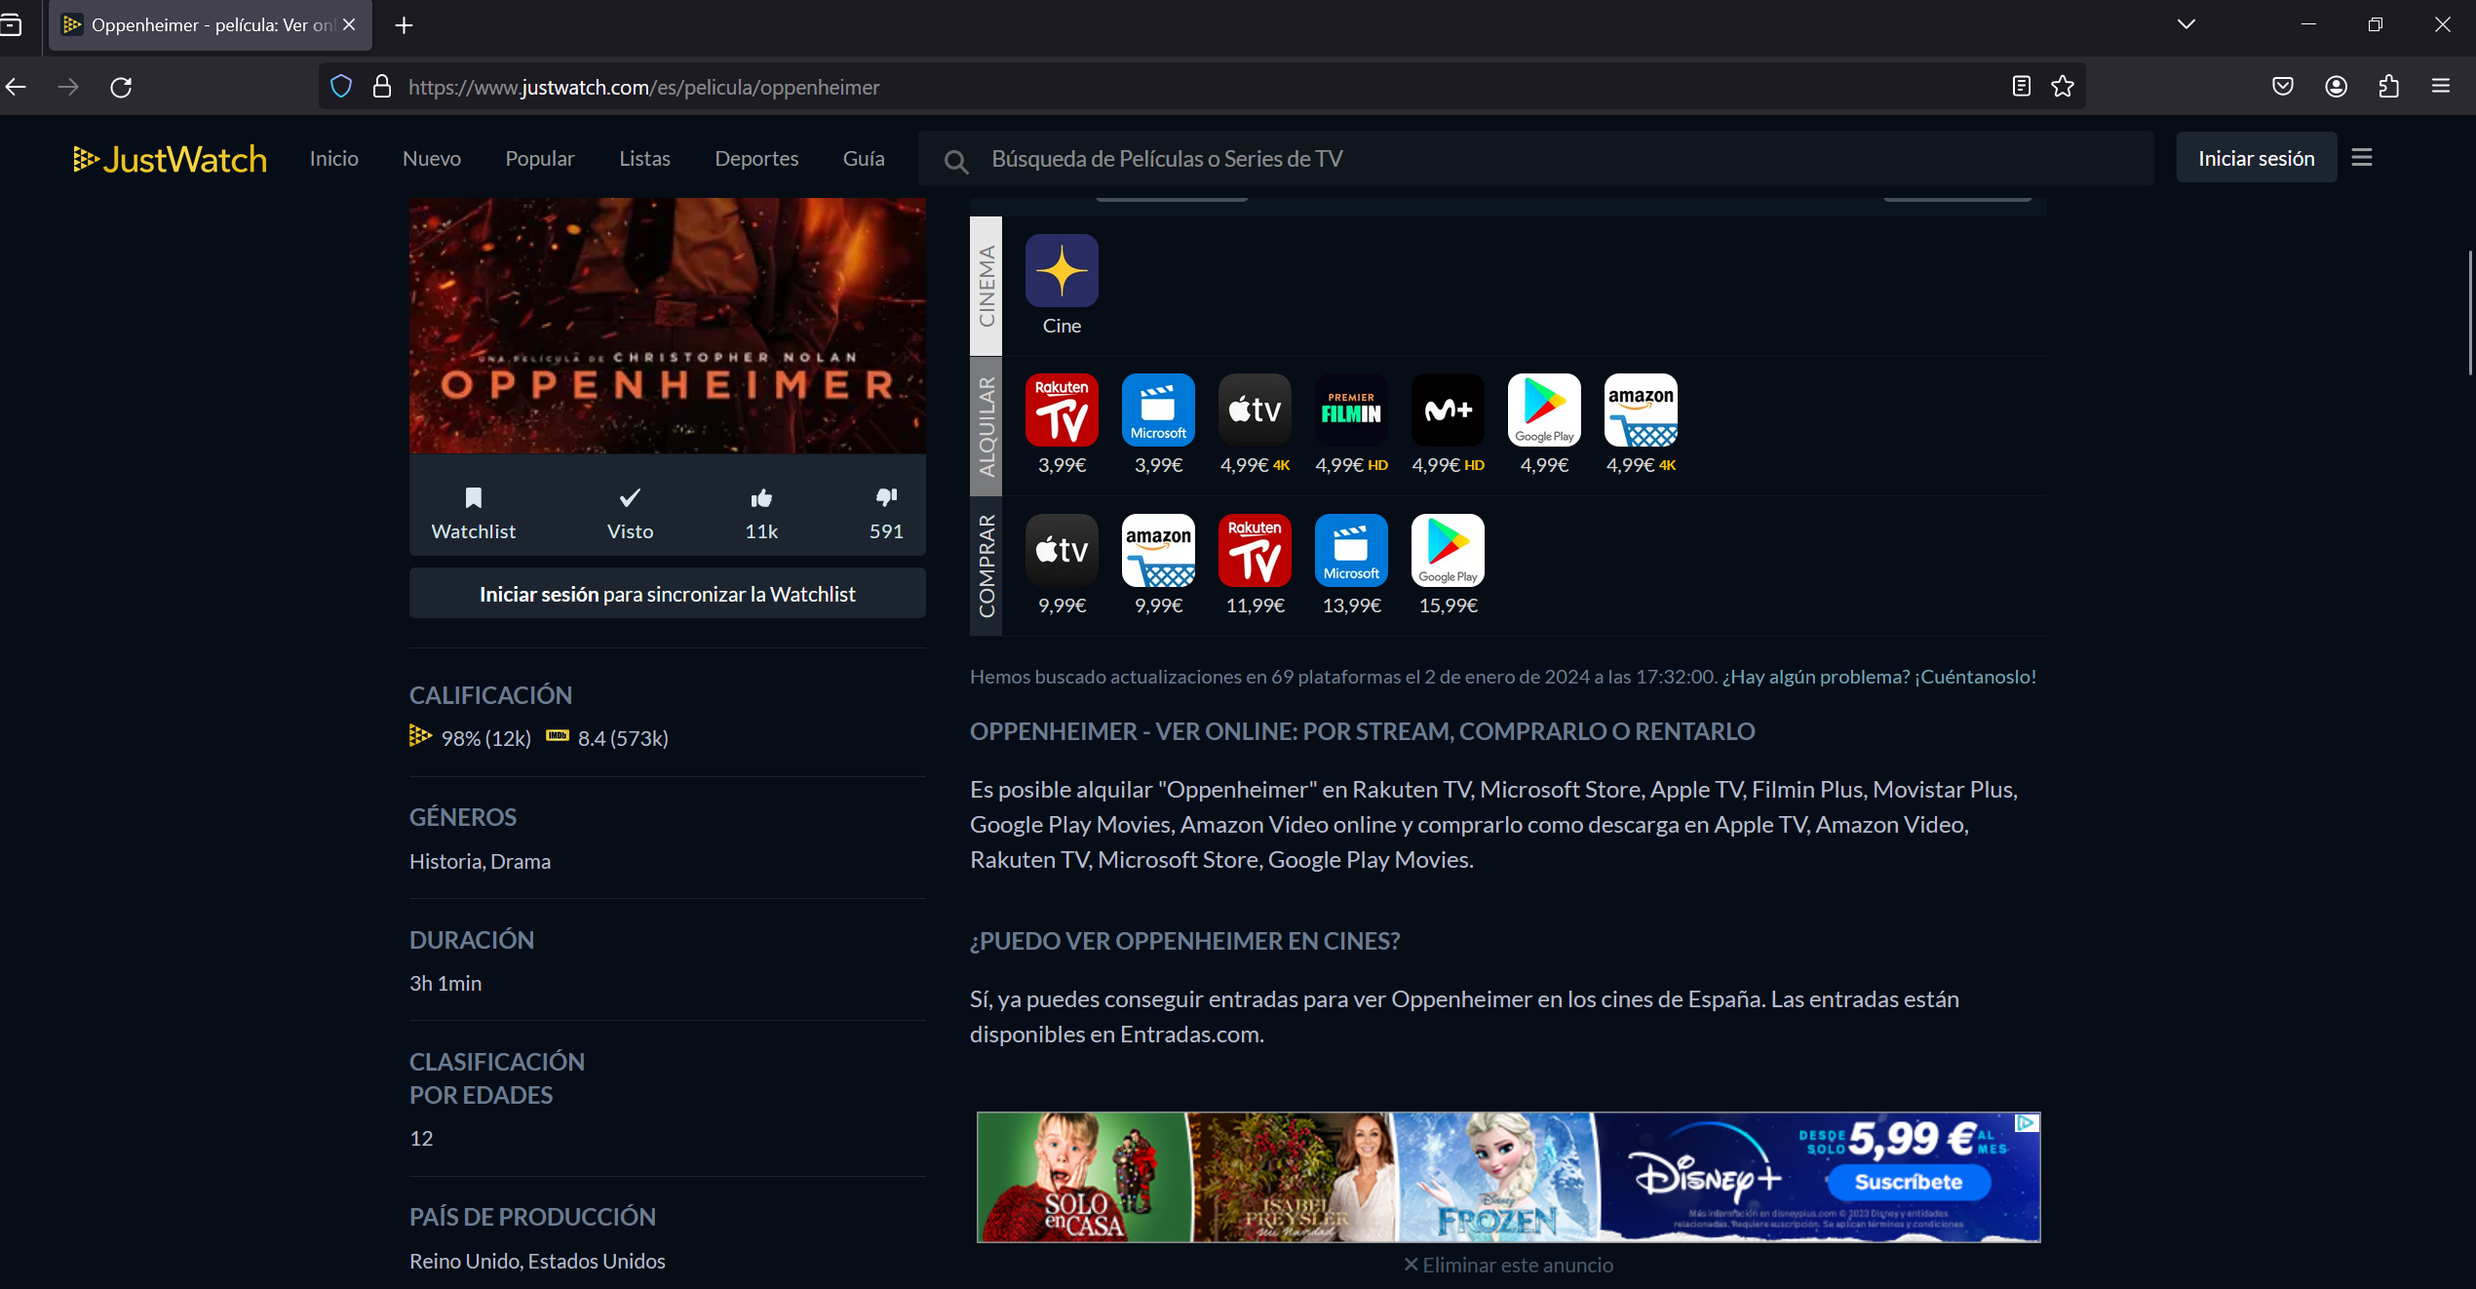
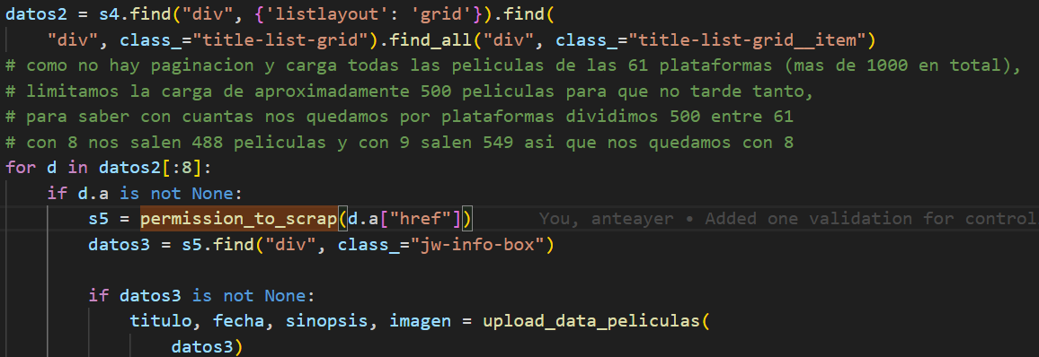

Slide 9
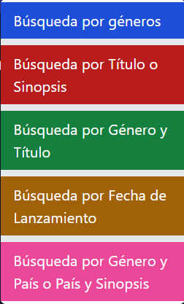
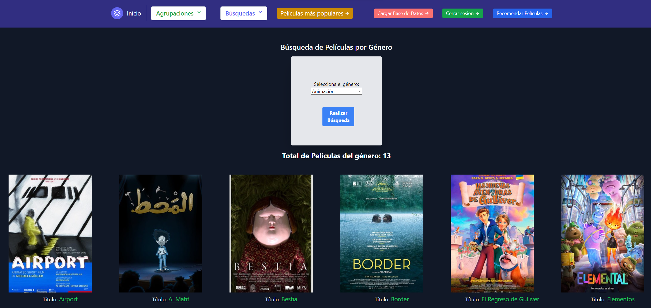
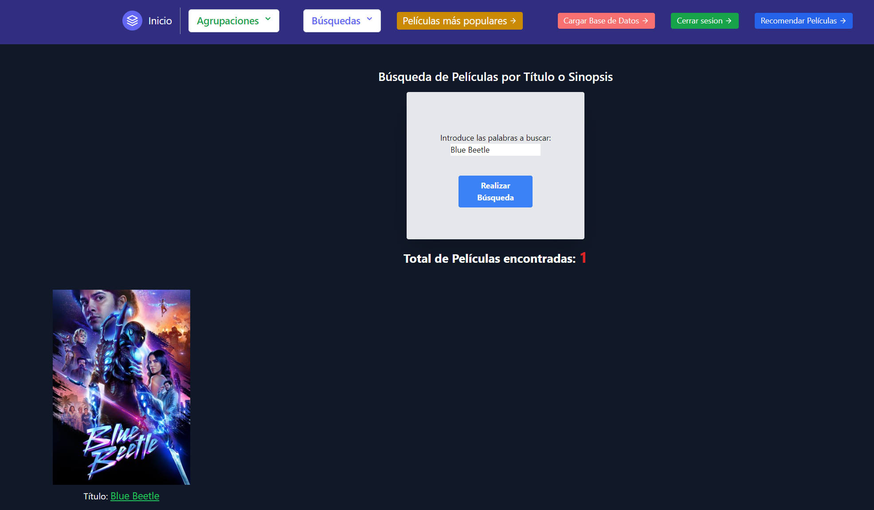
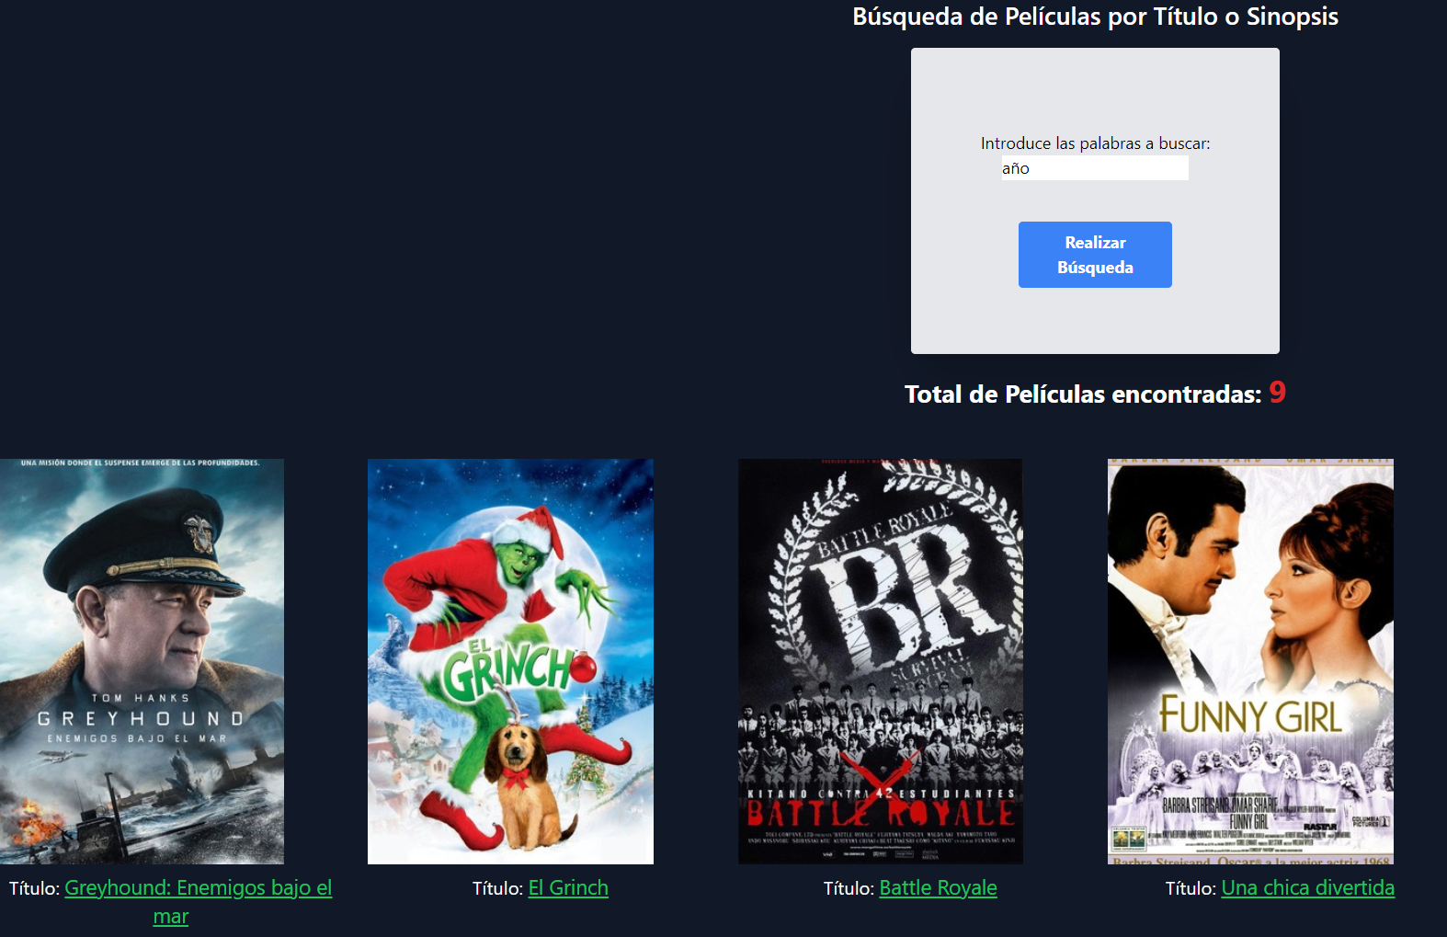
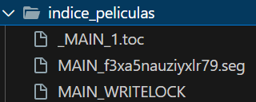
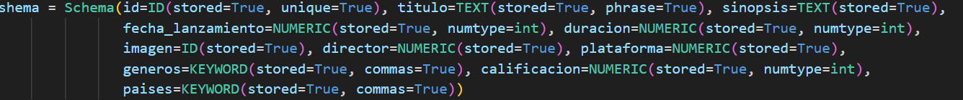
Whoosh

Slide 10
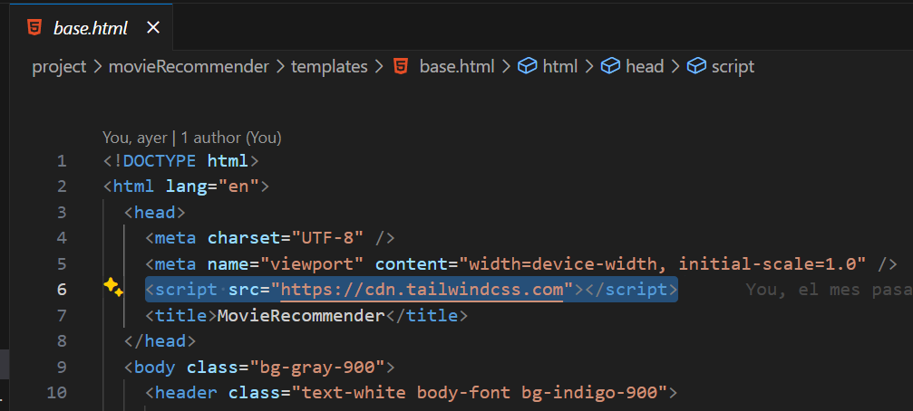
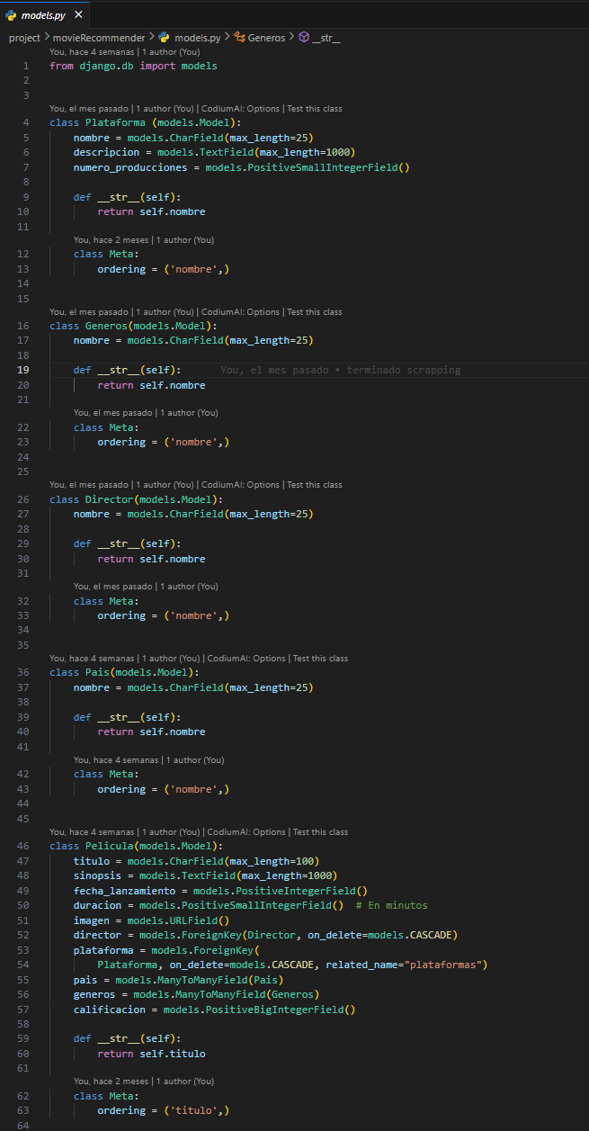
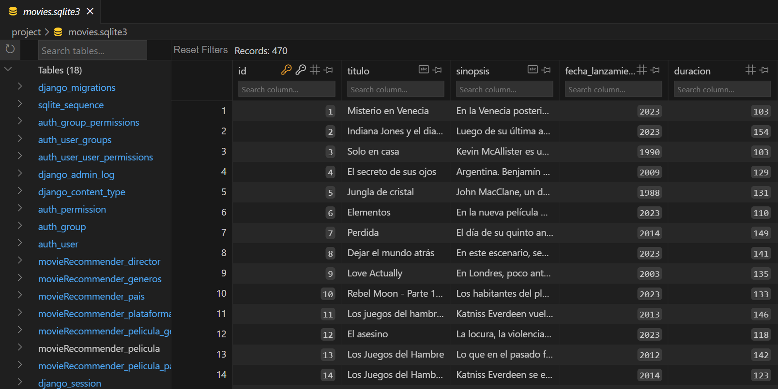
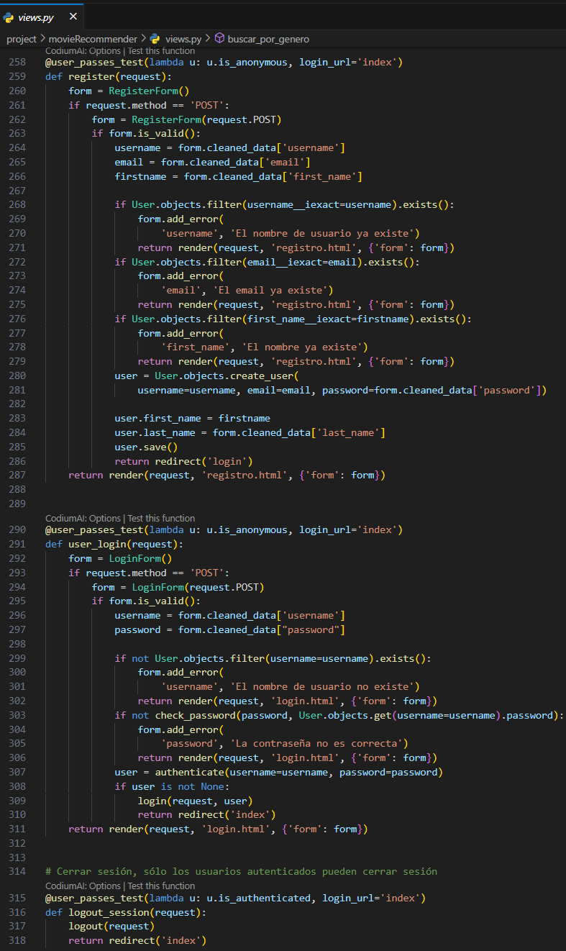
Django

Slide 11
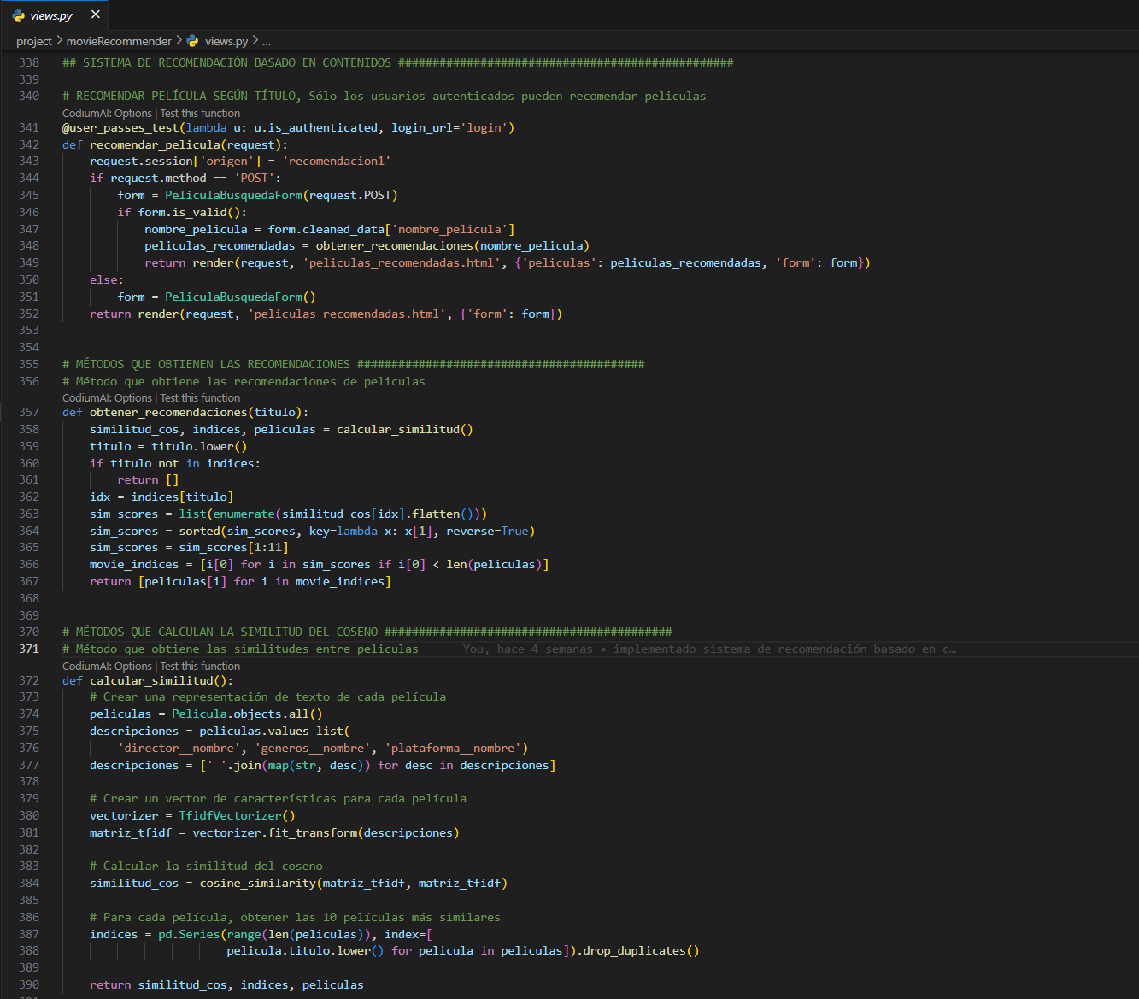
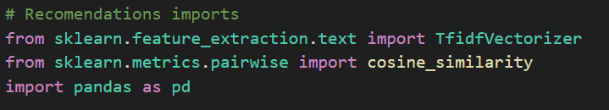
scikit-learn + pandas

Slide 12


03
Demostración de la aplicación

